Slide 1
Bài giảng bài 15
LƯƠNG THỰC, THỰC PHẨM
Chương trình khoa học tự nhiên 6
Sách: “Kết nối tri thức”

Slide 2

NỘI DUNG BÀI HỌC
Chúng ta tìm hiểu về các vấn đề sau:
1
Vai trò lương thực, thực phẩm
2
Tìm hiểu các nhóm chất dinh dưỡng
3
Chế độ dinh dưỡng hợp lí
4
Một số vấn đề bảo quản, sử dụng,…

Slide 3
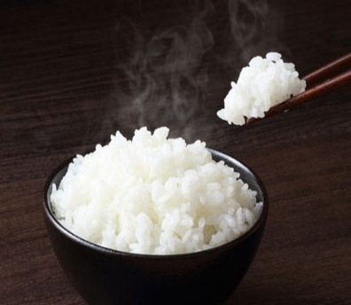
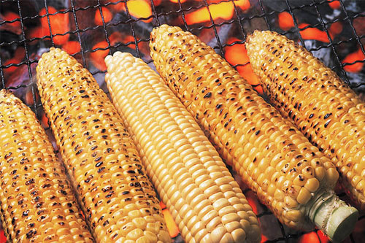
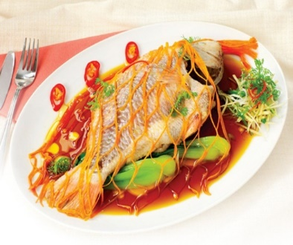

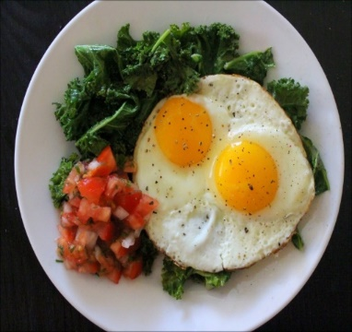
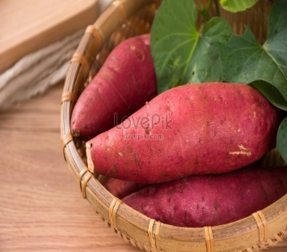
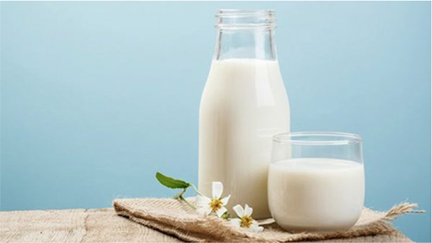
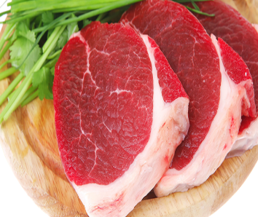
Hằng ngày gia đình em thường sử dụng những loại lương thực thực phẩm nào?
TÍNH CHẤT LƯƠNG THỰC, THỰC PHẨM

Slide 4
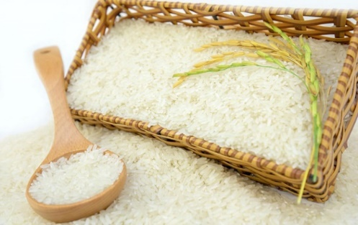
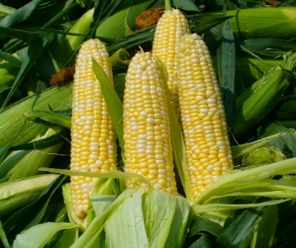
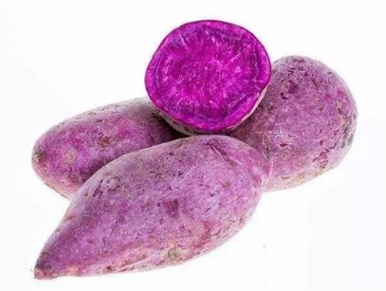
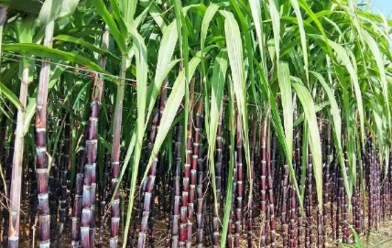
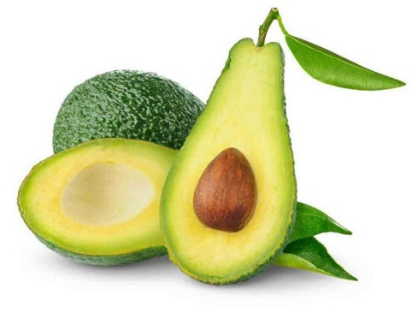
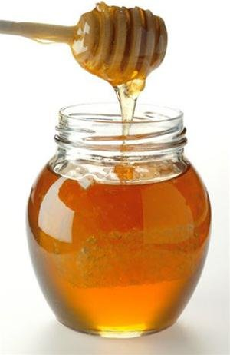
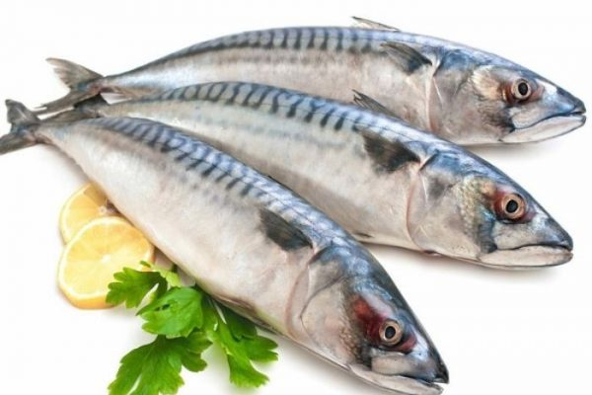
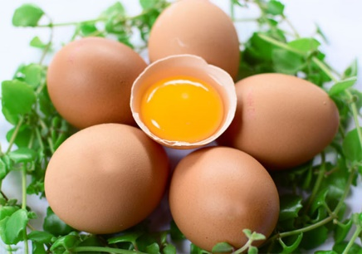
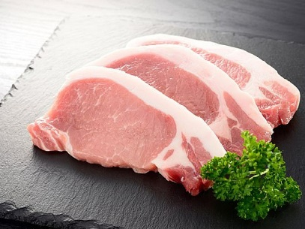
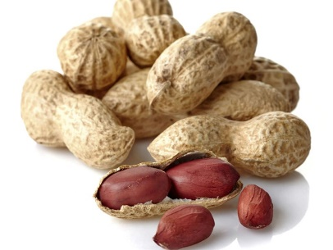
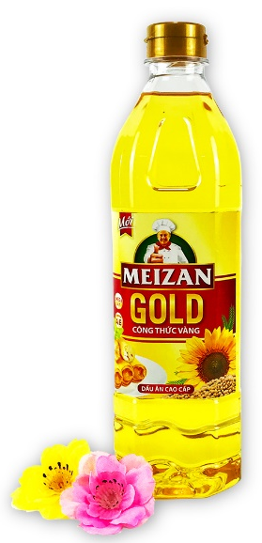
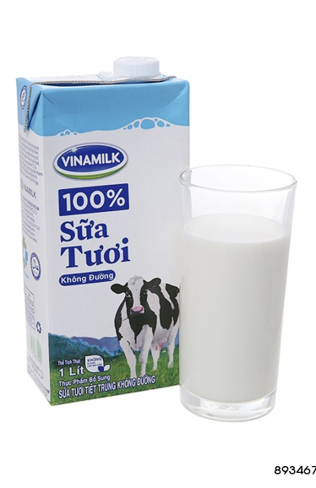
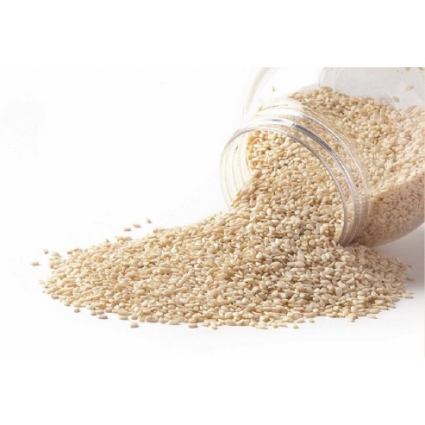
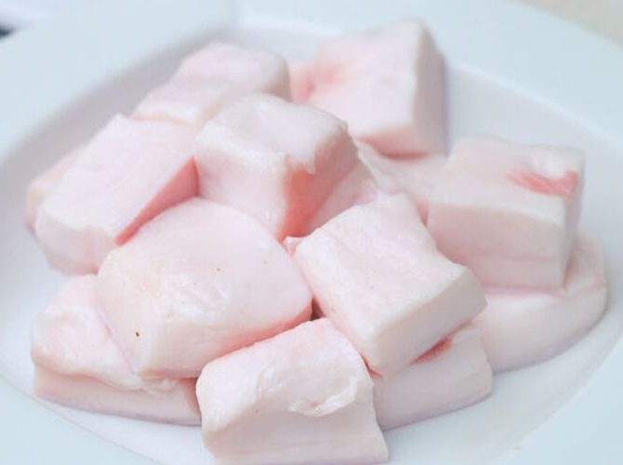
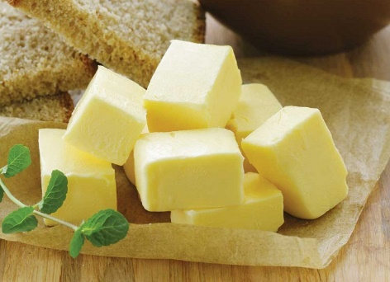
GỌI TÊN CÁC LOẠI LƯƠNG THỰC, THỰC PHẨM
Câu hỏi 1: Cho biết đâu là thực phẩm có
nguồn gốc từ động vật, thực vật?
Câu hỏi 2:
Nếu được đi chợ, em sẽ lựa chọn những
loại lương thực, thực phẩm nào để nấu ăn
Vì sao?

Slide 5
Trả lời câu hỏi
Câu hỏi 1
*Lương thực, thực phẩm có nguồn gốc từ thực vật: gạo, ngô, khoai lang, mía, các loại quả, đậu, đồ, dấu thực vật, bơ, lạc, vừng, rau xanh.
*Lương thực, thực phẩm có nguồn gốc từ động vật: mật ong, cá, thịt, trứng, mỡ lợn, sữa.
TÍNH CHẤT LƯƠNG THỰC, THỰC PHẨM

Slide 6

TÍNH CHẤT LƯƠNG THỰC, THỰC PHẨM
Dựa vào các loại lương thực, thực phẩm trên vừa quan sát hoặc qua sự hiểu biết, em hãy cho biết loại nào có thể ăn sống, loại nào phải nấu chín?
Lương thực, thực phẩm có thể ăn sống: rau xanh, củ quả tươi, sữa,...
Lương thực, thực phẩm phải nấu chín: cá, thịt,...

Slide 7
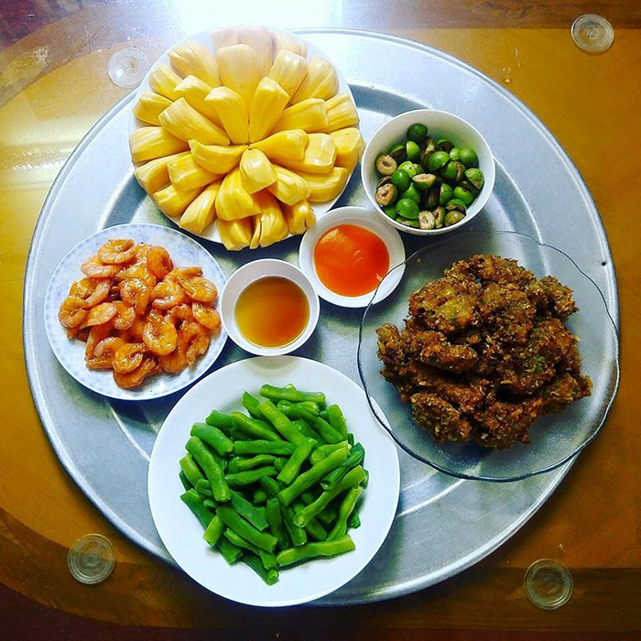
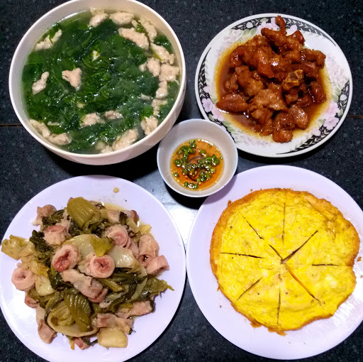

Thảo luận
Hãy nêu một số món ăn mà gia đình em thường ăn hằng ngày?

Slide 8

TÍNH CHẤT LƯƠNG THỰC, THỰC PHẨM
Những lương thực, thực phẩm thường dùng ở nhà em có bị hư hỏng không? Nếu có vậy tại sao?
Em có thể nêu một số cách nhận biết lương thực, thực phẩm bị hư hỏng bằng mắt thường?

Slide 9

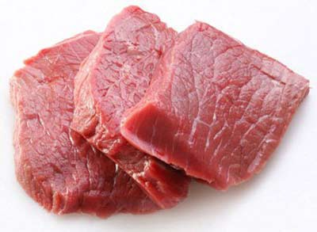
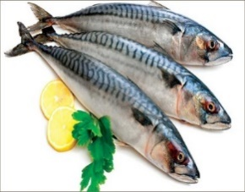
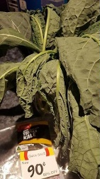
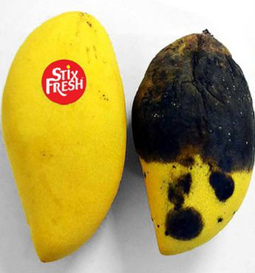
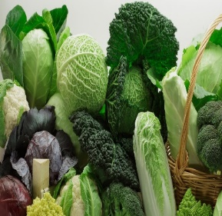


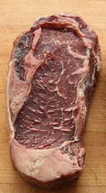
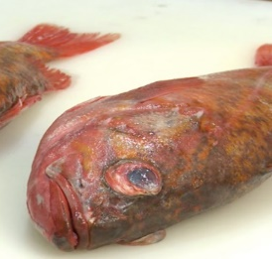
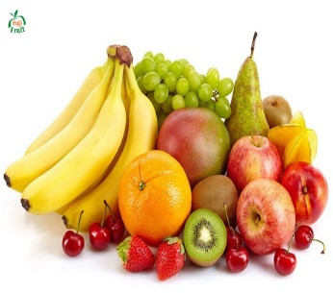
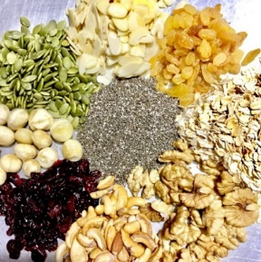
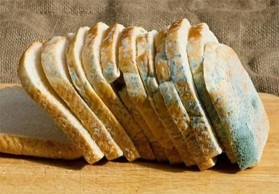
MỘT SỐ THỰC PHẨM PHỔ BIẾN
Thực phẩm thường sử dụng hằng ngày
Dấu hiệu thực phẩm bị hỏng
Trái cây, rau xanh bị héo, thối rữa, chuyển màu sắc
Thịt, cá bị thối rữa, nấm mốc, có mùi ươn khó chịu.
Bánh mì để lâu sẽ xuất hiện mốc xanh.

Slide 10
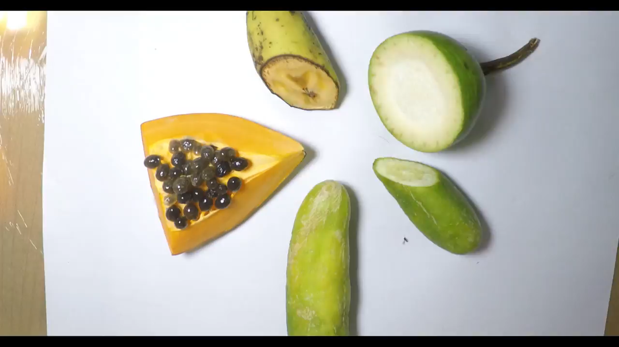
Quá trình phân hủy trái cây

Slide 11
Qua đó ta nhận thấy rằng
Con người cần năng lượng và các chất dinh dưỡng để duy trì sự sống, phát triển, hoạt động.
Thức ăn có thể ở dạng
    Lương thực: lúa gạo, ngô, khoai sắn,..
    Thực phẩm: thịt, cá, củ, quả, …
Lương thực, thực phẩm dễ bị hư hỏng nhất là trong môi trường nóng, ẩm. Sinh ra những chất độc hại gây ngộ độc, ung thư,..
Em có thể phân biệt thế nào là lương thực? Thế nào là thực phẩm không?

Slide 12


ĐỊNH NGHĨA LƯƠNG THỰC
- Lương thực là thức ăn chứa hàm lượng lớn tinh bột, nguồn cung cấp chính về năng lượng và chất bộ carbohydrate trong khẩu phần thức ăn
- Ngoài ra, lương thực chứa nhiều dưỡng chất khác như protein (chất đạm), lipid (chất béo), calcium, phosphorus, sắt, các vitamin nhóm B (như B1, B2, . . . ) và các khoáng chất

Slide 13
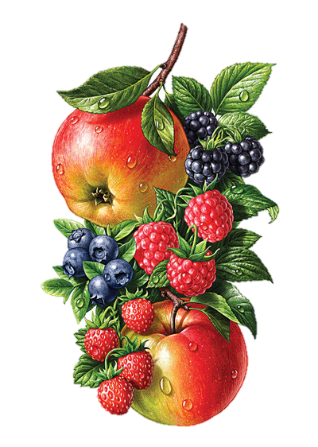

ĐỊNH NGHĨA THỰC PHẨM
- Thực phẩm (thức ăn) là sản phẩm chứa: chất bột (carbohydrate), chất béo (lipid), chất đạm (protein) hoặc nước mà con người có thể ăn hay uống được nhằm cung cấp các chất dinh dưỡng cho cơ thể.
- Thực phẩm có thể bị biến đổi tính chất (màu sắc, mùi vị, giá trị dinh dưỡng, . . .) khi để lâu ngoài không khí, khi trộn lẫn các loại thực phẩm với nhau hoặc bảo quản không đúng cách

Slide 14
NGUYÊN NHÂN NGỘ ĐỘC THỰC PHẨM
Thực phẩm
Ô nhiễm
Ngộ độc
Các tác nhân độc hại
SINH HỌC | HÓA HỌC | VẬT LÝ
Virus, Vi khuẩn, Vi nấm, Ký sinh trùng | Phân bón, thuốc trừ sâu, phụ gia | Phóng xạ

Slide 15

Các em xem video dưới đây cho biết những triệu chứng của ngộ độc thực phẩm

Slide 16
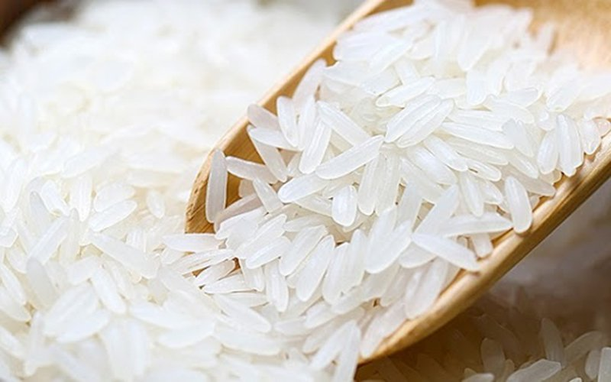
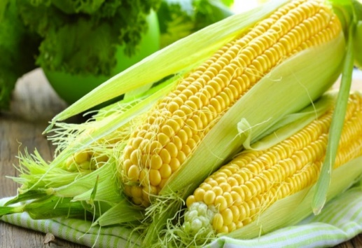
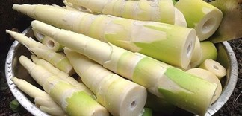

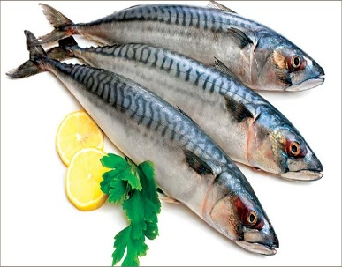
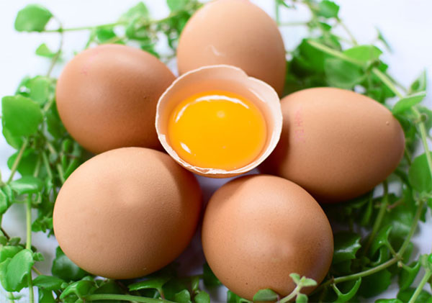


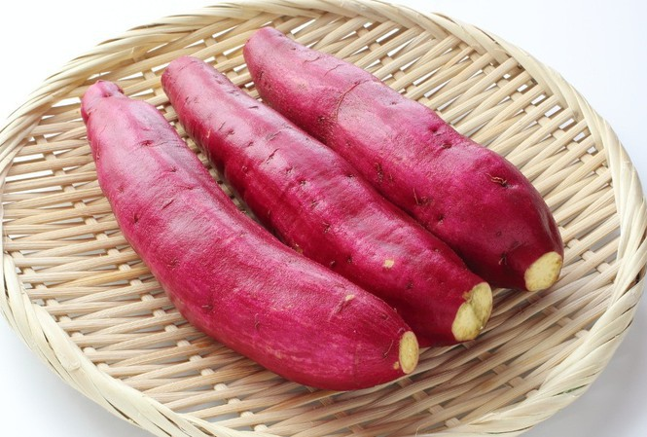
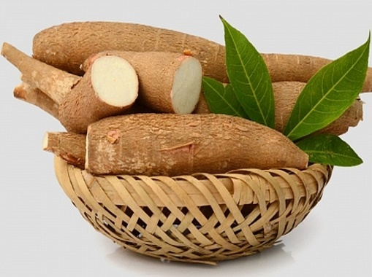
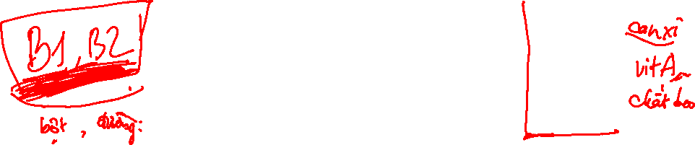
CÁC NHÓM CHẤT DINH DƯỠNG
Thảo luận và trình bày trên bảng
1. Em hãy phân các nhóm thực phẩm dưới đây? Và nêu vai trò của các nhóm chất đó?
2. Theo em nhóm nào chiếm phần lớn trong khẩu phần ăn, nhóm nào chiếm vai trò quan trọng nhất

Slide 17




CÁC NHÓM CHẤT DINH DƯỠNG
Khoáng, vitamin
Lipid
Protein
4 NHÓM CHÍNH
Carbohydrate

Slide 18
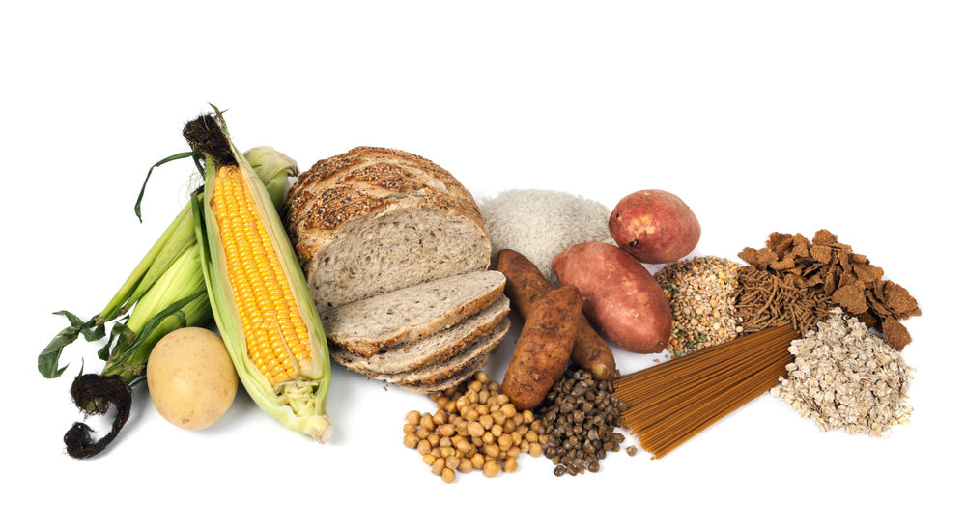
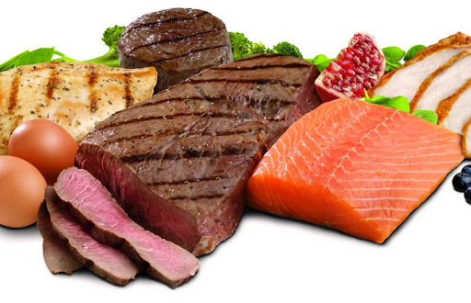
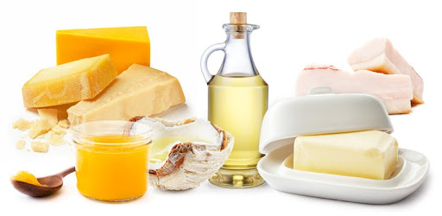
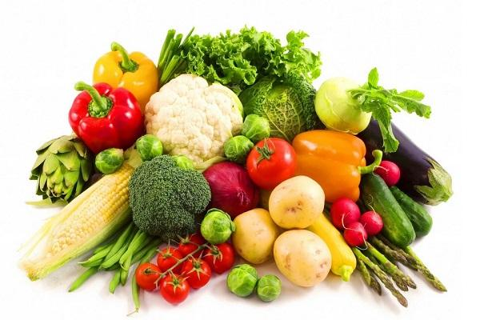
Nhóm thực phẩm
CUNG CẤP CHẤT BỘT
Nhóm thực phẩm
CUNG CẤP CHẤT ĐẠM
Nhóm thực phẩm
CUNG CẤP CHẤT BÉO
Nhóm thực phẩm
VITAMIN & KHOÁNG

Slide 19
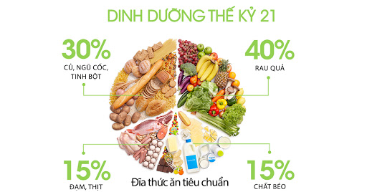
SỰ PHÂN BỐ HÀM LƯỢNG CÁC CHẤT

Slide 20
CÁC NHÓM CHẤT DINH DƯỠNG
Gọi chung cho nhóm
tinh bột, đường, chất xơ
Nguồn
gạo, bún, khoai, ngô, lúa mì,..
Khi hóa
CARBOHYDRATE
Cung cấp nguồn năng lượng chính cho cơ thể
chuyển thành đường
01
Đường có trong
Mía, thốt nốt, củ cải đường,..

Slide 21
Từ các loại lương thực hình 15.1 sách giáo khoa, hãy nêu một số món ăn có thể chế biến từ các lương thực đó
THẢO LUẬN
CH: 1. Lương thực và một số thức ăn được chế biến từ chúng ở Hình 15.1 (SGK):
- Lúa gạo: cơm, bún, phở, bánh đúc, bánh tẻ, bánh nếp (làm từ bột gạo nếp),...
- Ngô: bánh bột ngô, bỏng ngô, xôi ngô,...
- Khoai lang: khoai lang luộc, nướng, bánh khoai lang rán,...

Slide 22
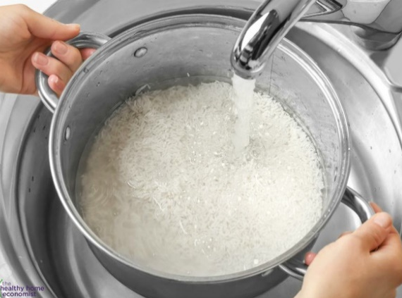


SỰ BIẾN ĐỔI LƯƠNG THỰC
Cho một thìa gạo vào 2 hộp nhựa nhỏ, thêm nước vào 1 hộp cho ướt hết gạo. Để yên ngoài không khí khoảng 5 – 10 giờ. So sánh độ cứng của hạt gạo ở 2 hộp nhựa bằng cách ép chúng bằng 1 vật cứng.
1
Em hãy dự đoán hiện tượng hạt gạo bên đổ nước vào thế nào
Hạt gạo trong hộp nhựa có thêm nước mếm hơn, dễ bị nghiền vụn.

Slide 23

2
Hãy chỉ ra dấu hiệu cho thấy cơm bị thiu
Cơm thiu
Cơm chín
Vậy cơm thiu là
Bát cơm có mùi ôi thiu, mềm nát hơn, có đốm trắng, đen hoặc xanh lá.

Slide 24




Hãy đề xuất cách bảo quản lương thực khô (gạo, ngô, khoai, sắn) và lương thực đã được nấu chín (cơm, cháo)
Đóng bao, bảo quản trong kho hoặc cho vào chum, vại, thùng phuy,...
Để nơi khô ráo.
Hong khô, phủ cát,...
Để nơi khô ráo
Không để lẫn thức ăn khác, để nơi thoáng mát hoặc để tủ lạnh.
Cho vào hộp rồi để tủ lạnh.

Slide 25

CÁC NHÓM CHẤT DINH DƯỠNG
02
PROTEIN
Chất đạm
Hãy kể tên một số thực phẩm cung cấp protein

Slide 26


7 NHÓM THỰC PHẨM GIÀU PROTEIN
Chất đạm có vai trò cấu tạo, duy trì phát triển cơ thể
Liên quan chức năng sống
Cần thiết cho chuyển hóa

Slide 27

CÁC NHÓM CHẤT DINH DƯỠNG
02
PROTEIN
Chất đạm
Thực vật
Động vật
Lương thực
Rau xanh
Trái cây
Đậu, đỗ
…..
Thịt
Cá
Trứng
…..
01
02
Theo em có thể phân loại thực phẩm thành những loại nào?
Cho ví dụ?
NGUỒN GỐC THỰC PHẨM TỰ NHIÊN

Slide 28

CÁC NHÓM CHẤT DINH DƯỠNG
03
LIPID
Chất béo
Thảo luận và trả lời
Kể tên một số thực phẩm có chứa hàm lượng chất béo nhiều mà em biết?
Nêu vai trò chất béo?
Sữa, thịt, cá, lòng đỏ trứng, lạc,…
Dự trữ năng lượng
Chống lạnh
“Nêu những mặt tốt và mặt xấu lipid đối với sức khỏe con người.”
Mặt tốt của chất béo đối với cơ thể người: giữ ấm cho cơ thể, năng lượng dự trữ,...
Mặt xấu của chất béo đối với cơ thể người: khi bị dư thừa, chất béo làm rối loạn trao đổi chất, sinh ra bệnh tật.

Slide 29




CÁC NHÓM CHẤT DINH DƯỠNG
03
LIPID
Chất béo
Cá, thịt bốc mùi thiu, thối;
Cốc sữa nổi váng, chua và mất mùi thơm.
Theo các em khi một miếng cá hoặc thịt hoặc một ít sửa khi để ngoài không khí một vài ngày sẽ biến đổi như thế nào?

Slide 30



CÁC NHÓM CHẤT DINH DƯỠNG
03
LIPID
Chất béo
Em hãy đề xuất cách bảo quản thịt tươi và thịt nấu chin ở nhà em
Bảo quản thịt tươi: dùng ngắn ngày thì để ngăn đá tủ lạnh; dài ngày thì sấy khô, hun khói,...
Bảo quản thịt chín để tủ lạnh.

Slide 31
CÁC NHÓM CHẤT DINH DƯỠNG
04
Chất khoáng & vitamin
Chất khoáng
Vitamin
Ví dụ: calcium, phosphorus, iodine (iot), zinc (kẽm),..
Thiếu calcium xương trở nên xốp, yếu
Thiếu iodine gây bệnh bướu cổ, đần độn,…
Chiếm lượng nhỏ
Hấp thu qua thức ăn
Gồm 2 loại
+ Tan trong dầu: A, D, E, K
+ Tan trong nước: B, C,..

Slide 32

CÁC NHÓM CHẤT DINH DƯỠNG
04
Chất khoáng & vitamin
Thảo luận và trả lời câu hỏi dưới đây:
Hãy kể tên các loại thực phẩm có chứa nhiều chất khoáng và vitamin.
Thực phẩm nào bổ sung nhiều calicium cho cơ thể?
Vitamin nào tốt cho mắt?
Vitamin nào tốt cho xương?

Slide 33

CÁC NHÓM CHẤT DINH DƯỠNG
04
Chất khoáng & vitamin
Hãy kể tên các loại thực phẩm có chứa nhiều chất khoáng và vitamin.
Rau xanh, củ, quả tươi, thuỷ sản, hải sản (cá, tôm, cua,...), sữa, trứng,...

Slide 34

CÁC NHÓM CHẤT DINH DƯỠNG
04
Chất khoáng & vitamin
2. Thực phẩm nào bổ sung nhiều calicium cho cơ thể?

Slide 35




CÁC NHÓM CHẤT DINH DƯỠNG
04
Chất khoáng & vitamin
3. Vitamin nào tốt cho mắt?

Slide 36


CÁC NHÓM CHẤT DINH DƯỠNG
04
Chất khoáng & vitamin
4. Vitamin nào tốt cho xương?

Slide 37

CÁC NHÓM CHẤT DINH DƯỠNG
04
Chất khoáng & vitamin
Em hãy dự đoán em những loại rau này khi để ngoài không khí vài ngày sẽ như thế nào?
Rau hư, thối và thân lá úa vàng

Slide 38
SỨC KHỎE VÀ CHẾ ĐỘ DINH DƯỠNG
Thảo luận và trả lời câu hỏi
Những loại thực phẩm nào tốt cho sức khỏe
Loại thực phẩm nào tốt cho mắt
Thời gian nào phù hợp với việc ăn uống để có sức khỏe tốt?
Có nên ăn nhiều đồ ngọt không tại sao?
Các em trình bày ra giấy và đại diện mỗi nhóm đọc lên cho các bạn cùng biêt

Slide 39

THỰC PHẨM TỐT CHO MẮT

Slide 40

CÁC LOẠI THỰC PHẨM NÊN KẾT HỢP

Slide 41


Slide 42


SỨC KHỎE VÀ CHẾ ĐỘ DINH DƯỠNG
NÊN
Nên ăn đủ chất
Chế độ ăn đa dạng
Hoạt động thể lực
Thư giản trí não
Nên chia nhỏ bữa ăn trong ngày thành 3 bữa chính và từ 1 đến 3 bữa phụ
Đủ 4 nhóm chất dinh dưỡng
Buổi sáng quan trọng nhất
Không nên ăn nhiều vào buổi tối

Slide 43
TỔNG KẾT BÀI & ĐÁNH GIÁ
Câu 1. Hãy kể tên bốn nhóm dinh dưỡng chính trong đời sống hằng ngày? Liệt kê một số lương thực thực phẩm trong mỗi nhóm?
Câu 2. Hãy kể tên các loại thực phẩm:
    a) Thực phẩm nào giúp phát triển cơ bắp?
    b) Thực phẩm nào chứa nhiều vitamin?
    c) Thực phẩm nào cung cấp nhiều năng lượng?
    d) Thực phẩm nào giúp cho xương phát triển tốt?

Slide 44
CHÚC CÁC EM HỌC TỐT
Chương trình khoa học tự nhiên 6
Sách: “Kết nối tri thức”

